Slide 1

Formação AWS Cloud Foundations
Alexsandro Lechner
Arquiteto de Soluções AWS
linkedin.com/in/alexsandrolechner

Slide 2
Conteúdo Programático
Módulo 7: Serviços Intermediários e Avançados
  Amazon Lambda
  Amazon ECS e EKS
  Amazon SNS e SQS
  AWS Step Functions
Notes:
Sumarize aqui os conteúdos/assuntos que serão abordados durante o curso. Caso o seu curso tenha poucas vídeoaulas, no máximo 06, pode listá-las e então comente tecnicamente o conteúdo que será abordado. Caso o seu curso possua mais de 6 vídeoaulas, sugerimos agrupá-las em assuntos maiores para comentar especialmente neste slide.

Slide 3

Serviços Intermediários e Avançados
Amazon ECS e EKS - Serviços de contêineres gerenciados

Slide 4
AWS ECS e EKS
Microservices
Antes de tudo, falar em serviços como ECS e EKS que são serviços de containers e trabalham com microserviços, temos que entender o que vem a ser microserviços!

Slide 5
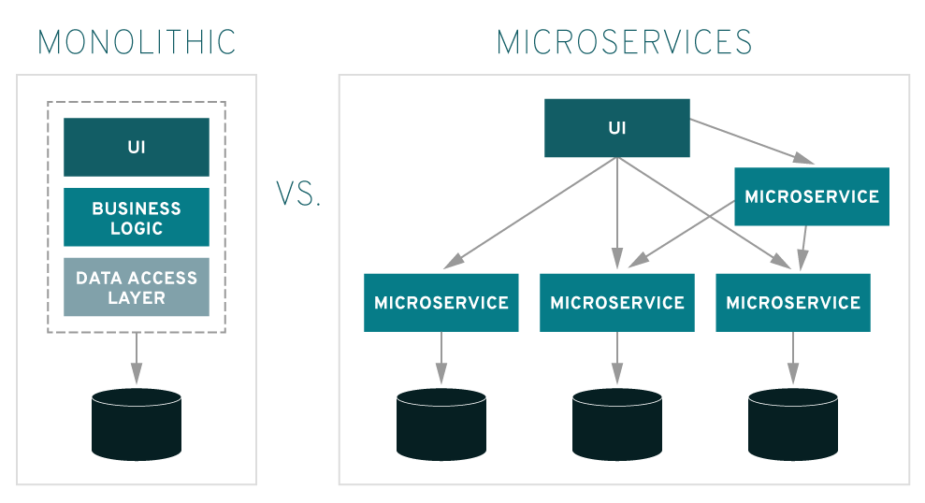
AWS ECS e EKS

Slide 6
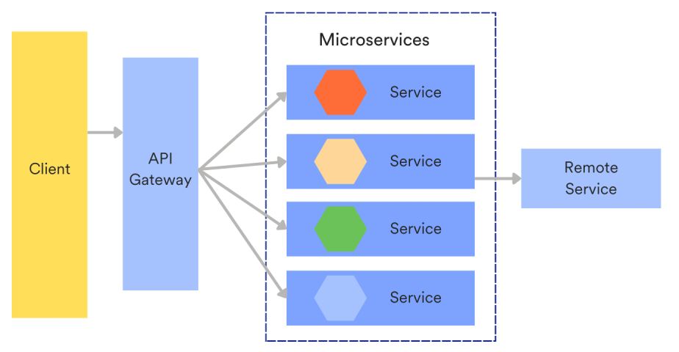
AWS ECS e EKS

Slide 7
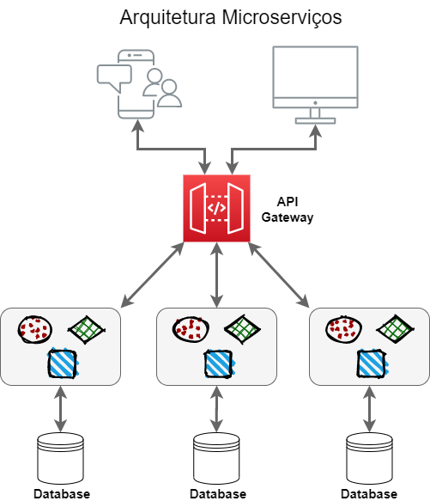
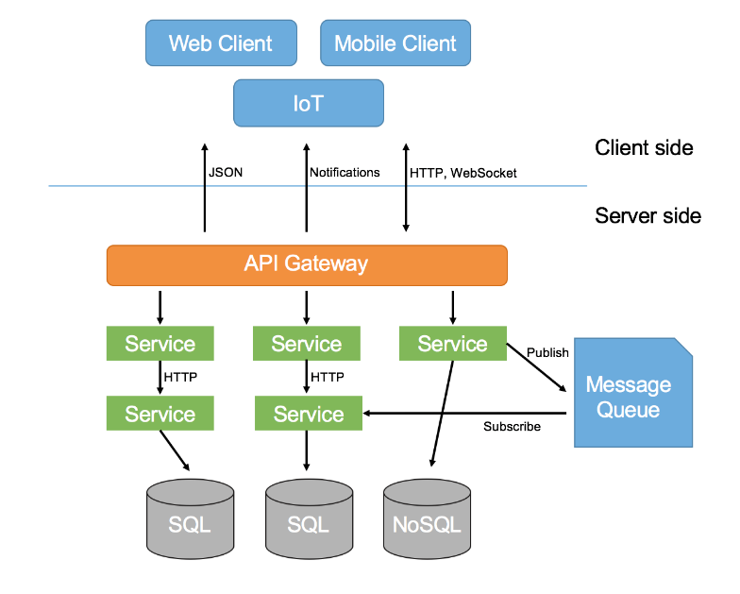
AWS ECS e EKS

Slide 8
AWS ECS e EKS
ECS - Amazon Elastic Container Service
O ECS é um serviço gerenciado de orquestração de contêineres que permite executar, interromper e gerenciar facilmente contêineres em um cluster.
O ECS permite executar aplicações em contêineres em uma arquitetura de microservices, utilizando a escalabilidade,
segurança e o desempenho da infraestrutura da AWS.

Slide 9
AWS ECS e EKS
ECS - Amazon Elastic Container Service
As principais características do ECS são:
Simples Gerenciamento: podemos automatizar o gerenciamento de clusters de contêineres.
Escalabilidade: permite escalar de forma automática com base na demanda.
Facil Integração: permite integrar facilmente com
outros serviços da AWS, como IAM, VPC, CloudWatch,
entre outros.

Slide 10
AWS ECS e EKS
ECS - Amazon Elastic Container Service
As principais características do ECS são:
Segurança: podemos aplicar políticas de segurança para controlar o acesso aos contêineres.

Slide 11
AWS ECS e EKS
ECS - Amazon Elastic Container Service
Use Case:
Vamos pensar agora sobre um exemplo de implementação.
Veja este desenho de arquitetura de microserviços.

Slide 12
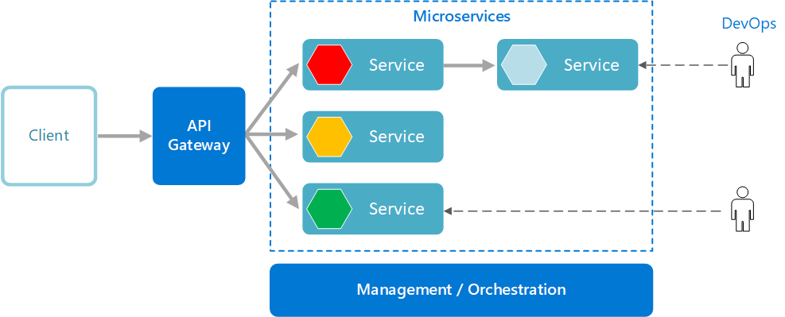
AWS ECS e EKS
ECS - Amazon Elastic Container Service

Slide 13
AWS ECS e EKS
ECS - Amazon Elastic Container Service
Microserviços em Contêineres: cada componente do aplicativo (catálogo, carrinho, pagamentos, etc.) é empacotado em um contêiner Docker.
Definição de Tarefas e Serviços no ECS: definimos uma
tarefa para cada contêiner e configuramos os serviços
no ECS para manter a disponibilidade desejada para cada contêiner.

Slide 14
AWS ECS e EKS
ECS - Amazon Elastic Container Service
Escalabilidade Automática: configuramos as políticas de escalabilidade automática para aumentar ou diminuir o número de contêineres com base na carga de trabalho (por exemplo, aumentar contêineres durante promoções).
Monitoramento e Logging: utilizamos o
Amazon CloudWatch para monitorar a performance
e logs dos contêineres para troubleshooting e análise de desempenho.

Slide 15
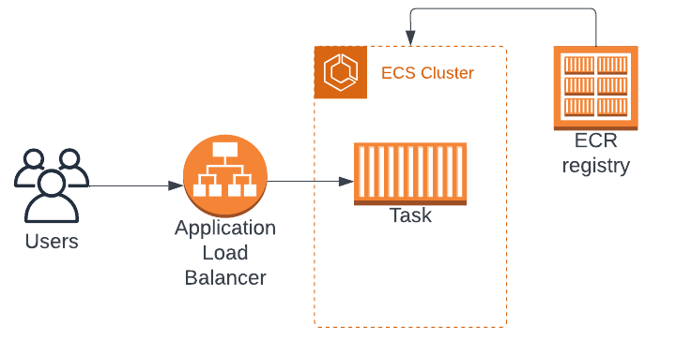
AWS ECS e EKS
ECS - Amazon Elastic Container Service

Slide 16
AWS ECS e EKS
ECS - Amazon Elastic Container Service
ECS: serviço de orquestração de
contêineres que ajuda a gerenciar
contêineres do Docker em um cluster.
Elastic Container Registry (ECR): serviço
de registro de contêiner gerenciado para armazenar,
gerenciar e implantar imagens do Docker.

Slide 17
AWS ECS e EKS
ECS - Amazon Elastic Container Service
Porquê usar ECS?
O Amazon ECS é ideal para tarefas em execução por mais de 15 minutos ou se precisar executar código fora das regiões da AWS.
O Amazon ECS oferece experiências opinativas sobre
coisas como redes e observabilidade, mas pode ser
personalizado de acordo com suas necessidades.

Slide 18
AWS ECS e EKS
EKS - Elastic Kubernetes Service (EKS)
O AWS Elastic Kubernetes Service (EKS) é um serviço gerenciado que facilita a execução do Kubernetes na AWS sem a necessidade de instalar e operar seu próprio cluster Kubernetes.
O EKS oferece uma forma segura, confiável e escalável
de gerenciar contêineres usando Kubernetes, uma das plataformas de orquestração de contêineres mais
populares.

Slide 19
AWS ECS e EKS
EKS - Elastic Kubernetes Service (EKS)
O que é o Kubernetes Service?
O Kubernetes auxilia no ajuste do tamanho de um cluster necessário para executar um serviço.
Permitindo escalonar automaticamente seus aplicativos,
para mais e para menos, com base na demanda e executá-los com eficiência.

Slide 20
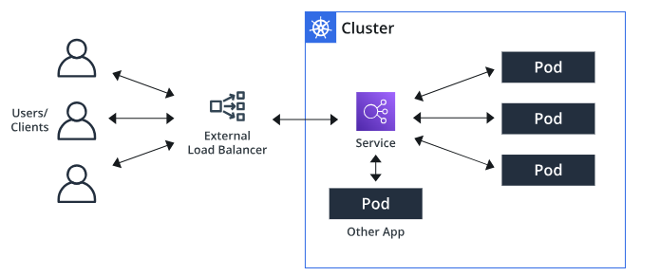
AWS ECS e EKS
EKS - Elastic Kubernetes Service (EKS)

Slide 21
AWS ECS e EKS
EKS - Elastic Kubernetes Service (EKS)
O AWS EKS é mais adequado para organizações que já utilizam o Kubernetes ou estão considerando implementar essa tecnologia para aproveitar a força da infraestrutura da AWS e, ao mesmo tempo, reduzir os esforços vinculados à manutenção do ambiente Kubernetes.
Pois a gestão de um cluster Kubernetes é muito complexa.

Slide 22
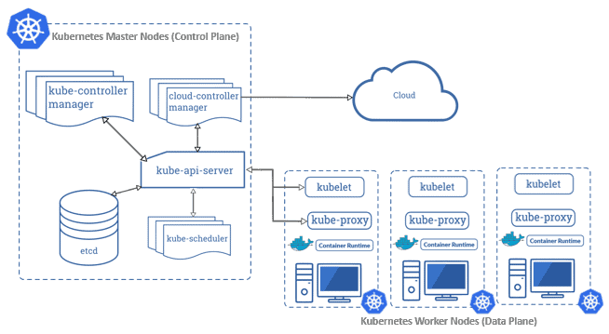
AWS ECS e EKS
EKS - Elastic Kubernetes Service (EKS)

Slide 23
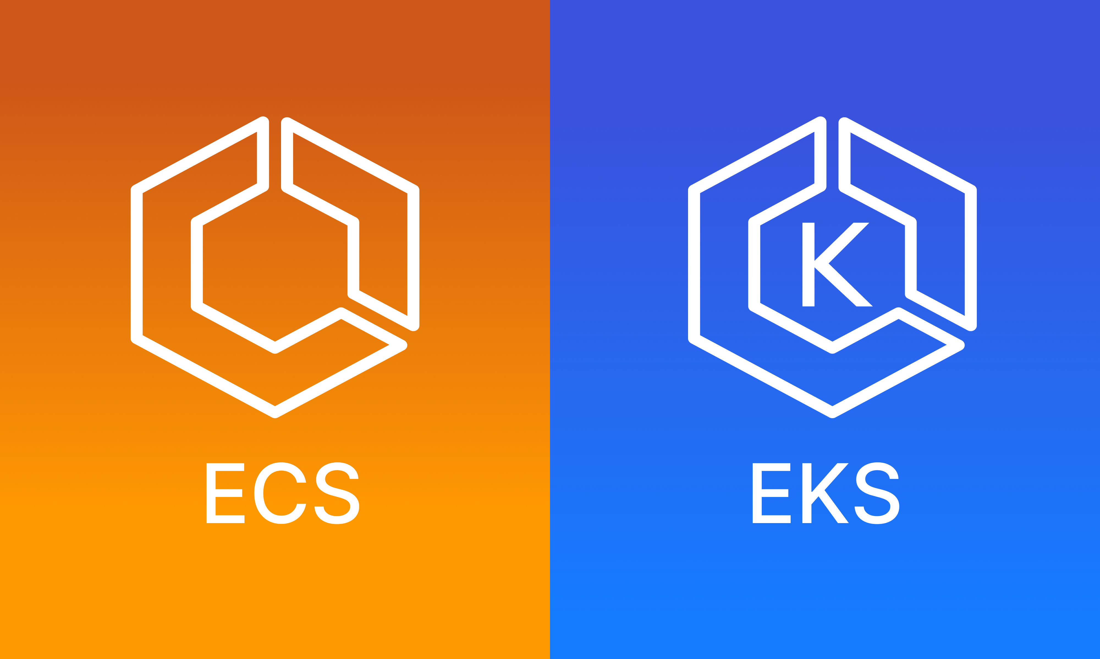
AWS ECS e EKS
Amazon ECS VS Amazon EKS
Vamos agora ver a diferença entre os dois serviços.
À medida que as arquiteturas baseadas em
micro serviços se tornaram mais populares,
houve um aumento significativo nos workloads
e serviços de contêiner em nuvem.
Por isto escolher entre um serviço e outro depende
muito do tipo de serviço e arquitetura escolhida.

Slide 24
AWS ECS e EKS
Amazon ECS VS Amazon EKS
Elastic Container Service (ECS), serviço proprietário de orquestração de contêineres gerenciados da AWS para execução de aplicativos em contêineres em escala.
No back-end usa a tecnologia sem servidor (Fargate),
que elimina a carga de gerenciamento.

Slide 25
AWS ECS e EKS
Amazon ECS VS Amazon EKS
Elastic Kubernetes Service (EKS), utiliza o Kubernetes, serviço desenvolvido pela Google. É uma das plataformas de orquestração de contêineres mais populares disponíveis.
O EKS é o serviço Kubernetes gerenciado da AWS, que atende aos clientes que preferem o K8s para orquestração
de contêineres.

Slide 26
AWS ECS e EKS
Amazon ECS VS Amazon EKS
Conclusão:
O ECS e o EKS oferecem muitos dos mesmos recursos necessários para implantar e gerenciar contêineres no AWS, mas há diferenças sutis que podem ajudá-lo a escolher qual é o melhor para a sua empresa.
O ECS é adequado para organizações que estão
começando a usar contêineres com arquiteturas de
baixa ou média complexidade.

Slide 27
AWS ECS e EKS
Amazon ECS VS Amazon EKS
Conclusão:
O EKS é voltado para casos de uso corporativo, atendendo a aplicativos complexos baseados em microsserviços distribuídos.
Embora ambos os serviços ofereçam flexibilidade em suas cargas de trabalho em contêineres, a melhor opção depende
do caso de uso-alvo da sua organização, da maturidade
em contêineres, do tamanho da equipe e da importância
da facilidade de uso.

